Slide 1
Lab2 系统调用

Slide 2
实验目的
建立对系统调用接口的深入认识
掌握系统调用的基本过程
能完成系统调用的全面控制
为后续实验做准备

Slide 3
实验内容
此次实验的基本内容是：在Linux 0.11上添加两个系统调用，并编写两个简单的应用程序测试它们。
iam()
第一个系统调用是iam()，其原型为：
int iam(const char * name);
完成的功能是将字符串参数name的内容拷贝到内核中保存下来。要求name的长度不能超过23个字符。返回值是拷贝的字符数。如果name的字符个数超过了23，则返回“-1”，并置errno为EINVAL。
在kernal/who.c中实现此系统调用。
whoami()
第二个系统调用是whoami()，其原型为：
int whoami(char* name, unsigned int size);
它将内核中由iam()保存的名字拷贝到name指向的用户地址空间中，同时确保不会对name越界访存（name的大小由size说明）。返回值是拷贝的字符数。如果size小于需要的空间，则返回“-1”，并置errno为EINVAL。
也是在kernal/who.c中实现。

Slide 4
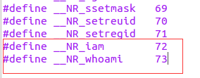
1）修改系统调用编号（0.11/include/unistd.h 和usr/include）

Slide 5
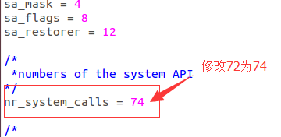
2)修改系统总的调用个数（linux-0.11/kernel/system_call.s）

Slide 6
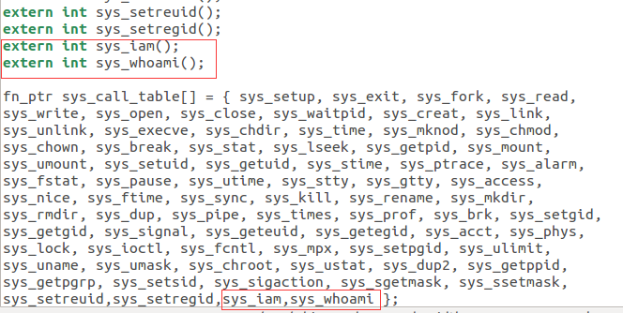
3）添加系统调用格式（0.11/include/linux/sys.h）

Slide 7
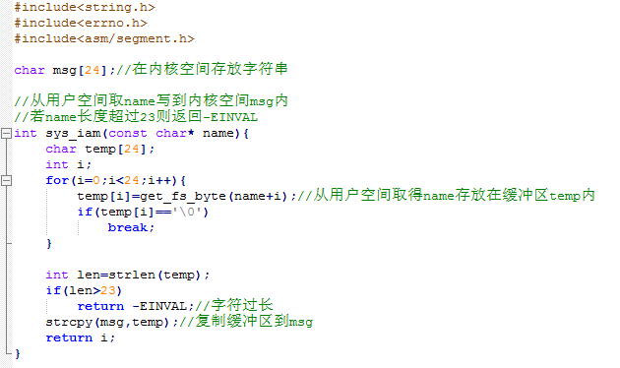
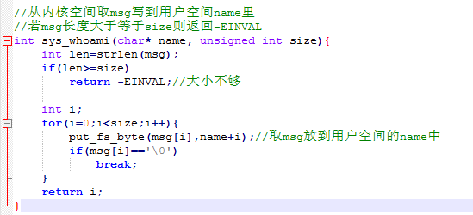
4)添加系统函数（0.11/kernel/who.c）

Slide 8
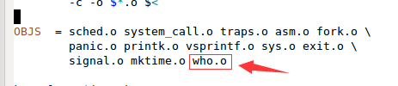
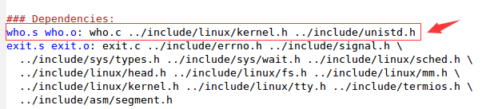
5)修改0.11/kernel/makefile

Slide 9
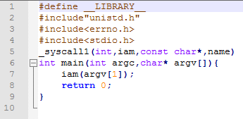
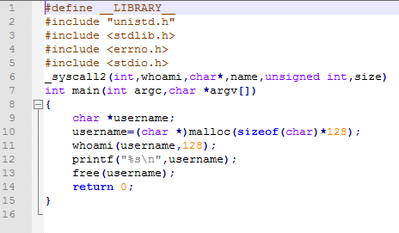
6)用户函数（usr/root/iam.c/whoami.c）

Slide 10
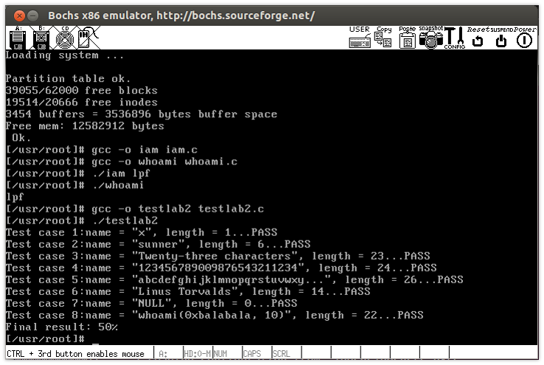
6)运行结果（usr/root/testlab2.c）

Slide 11
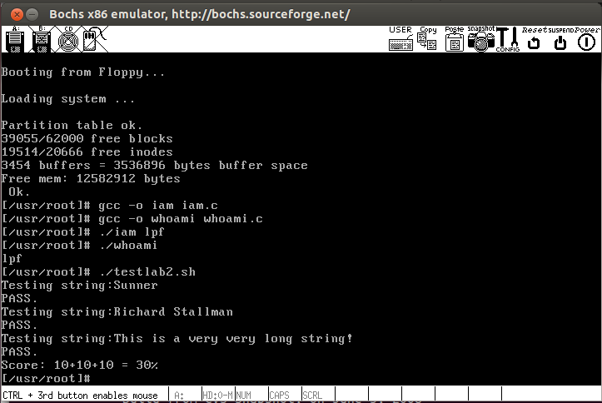
运行结果（usr/root/testlab2.sh）
在该文件夹下给该文件加权限，然后测试
加权限命令：
Chmod +x testlab2.sh

